Slide 1
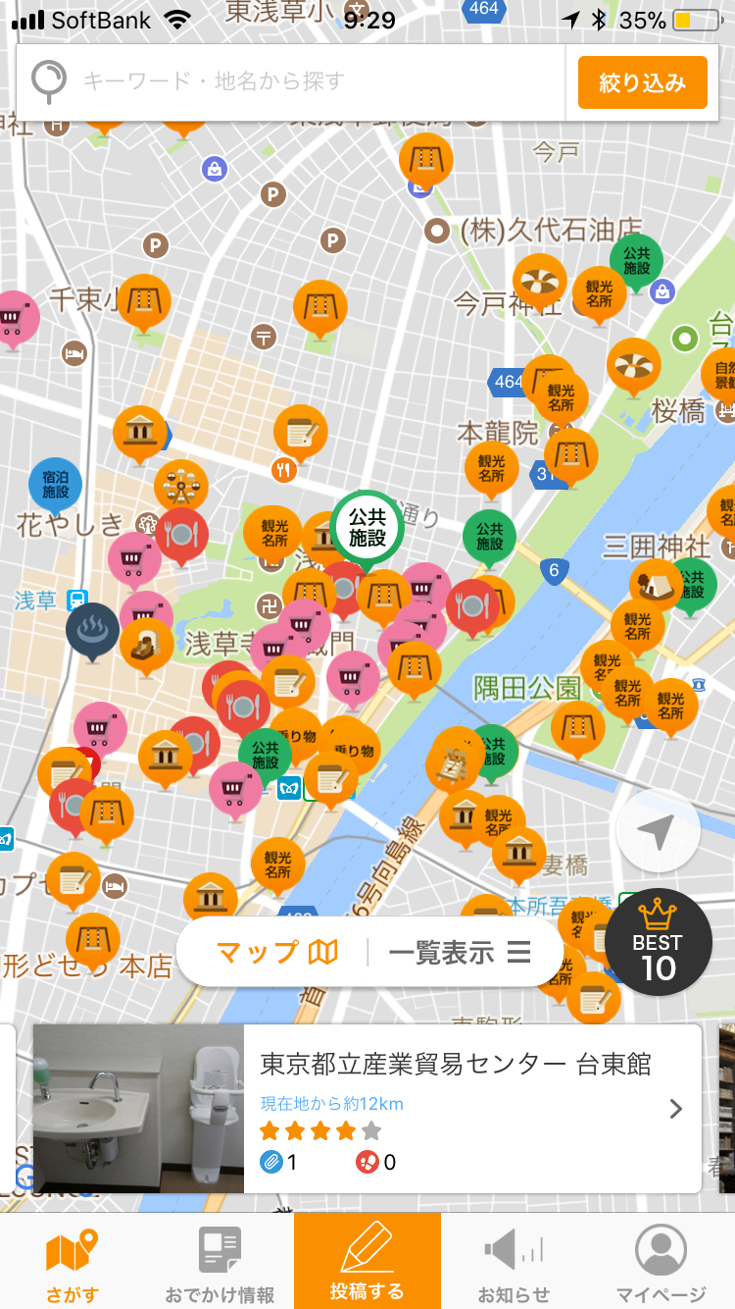
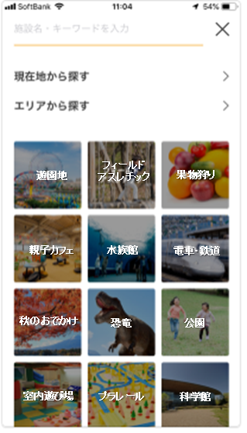


お出かけ先とともに親子の体験を変える
平成30年10月24日版
いこーよ
防災
減災
少子
高齢
産業
創出
防犯
医療
教育等
By アクトインディ株式会社
「家族のおでかけを楽しく」をコンセプトに、全国66,000カ所以上のおでかけスポットやイベント検索と、
おでかけスポットの口コミ投稿・共有ができるサービスです。
（2008年 サービス開始）
現在地周辺からもしくは目的地周辺のお出かけ先スポットを表示
カテゴリー別の検索も可能
いこーよ 誕生の キッカケ
子ども連れでおでかけする時に、子どもが騒いで周りに迷惑をかけていないか等、気を使う家族が多いという課題を解決したい
子どもとどこにどんなおでかけをしたいのかわからないという悩みにも応えたい
家族のおでかけや会話が増えることで子どもの笑顔が増え、それにより明るい社会を作りたい
いこーよでこう 変わった！
家族でおでかけするスポットとイベント情報を数多く提供。
マップ上で気になるおでかけスポットをタップするだけで、スポット情報や口コミ、クーポン等まとめて閲覧できる。
現在地からの経路をナビで表示、おでかけがぐっと楽に。
口コミ投稿は子育て層同士の情報交換の場にもなっている。
知らなかった遊び場がわかる、口コミが参考になる、クーポンがお役立ち、自分の住む地域のいいところを再発見したなど、ユーザーからも好評価。

Slide 2


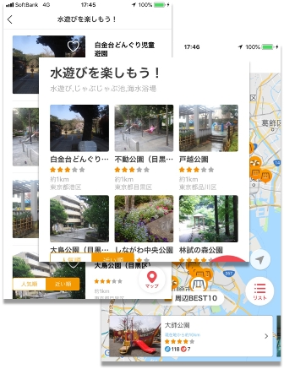
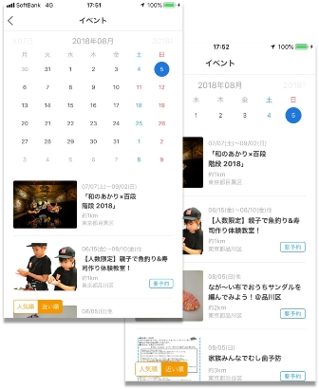



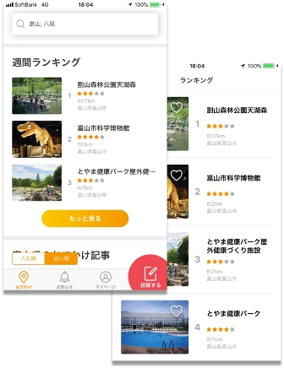
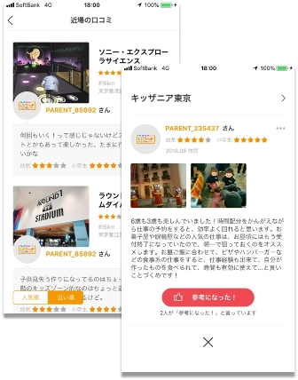

お出かけ先とともに親子の体験を変える
平成30年10月24日版
いこーよ
防災
減災
少子
高齢
産業
創出
防犯
医療
教育等
By アクトインディ株式会社
おでかけスポットが様々な切り口で見つかる！
掲載スポット数：約66,400件（2018年10月現在）
赤ちゃん・ふらっと一覧（東京都）
図書館/児童館/公園情報（神奈川県、千葉市）
親子イベント情報（千葉市）
使用データ
データ形式
CSV、XLS
提案機能
季節に合わせた遊び場をリコメンド
提供形態
アプリ（2016年7月）
WEBサービス（2008年12月）
受賞歴
第11回キッズデザイン賞 奨励賞受賞
2018年東京都オープンデータアプリコンテスト知事賞受賞
Amazon Alexaスキルアワード2018 子育て支援部門受賞 ほか
イベント情報
カレンダーで「行きたい」が見つかる
地域
日本全国
子どもの成長、夢の育みを応援
多くの口コミ情報
体験者の口コミなど、よりリアルな情報が得られる
子育て層が必要とするオープンデータを自治体に提案、いこーよで公開
おでかけ情報の他にも、親もワクワクする子育て情報、家庭生活に役立つトピックス等も発信。
子育てがとても楽しく豊かな時間であることを広く発信することで、少子化対策や子どもを育てやすい社会作りの一助も目指す。
保育機関や学校、家庭でだけでなく、それ以外の場での体験や出会いが、子供の成育には重要であるという考えから、子どもたちに感動・成長体験を与えられるような様々なイベントを自社で提供。
週間ランキング
お出かけ先の週間人気ランキングがわかる

